Slide 1
第7章 進階介面元件
7-1 下拉式選單元件實習
7-2 列舉清單方塊實習
7-3 在下拉式選單變更顯示項目實習
7-4 選項選單與動作列實習

Slide 2
7-1 下拉式選單元件實習
7-1-1 建立Spinner元件
7-1-2 Spinner元件的選取項目事件

Slide 3
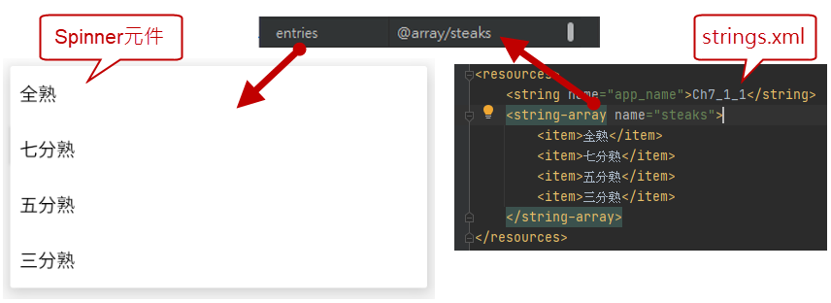
7-1-1 建立Spinner元件-說明
Spinner元件類似Windows作業系統的下拉式清單方塊，一種單選的清單元件，在Android Studio介面設計工具是選「Containers」區段下的【Spinner】項目來新增Spinner元件，如下圖所示：

Slide 4
7-1-1 建立Spinner元件-說明
Spinner元件是透過【entries】屬性指定清單項目的字串陣列資源【@array/steaks】，@array是陣列資源，在「/」後的steaks是名稱，即<string-array>標籤的name屬性值。Spinner元件的常用屬性說明，如下表所示：
屬性 | 說明
entries | 指定清單項目的字串陣列資源
spinnerMode | 指定顯示方式，dialog是使用對話方塊來顯示；dropdown是下拉式清單

Slide 5
7-1-1 建立Spinner元件
      getSelectedItemPosition()方法：取得選取項目的索引
Spinner元件可以使用getSelectedItemPosition()方法取得使用者選取項目的索引值，值是從0開始，如下所示：
  Spinner sp = (Spinner) findViewById(R.id.spinner);
  int index = sp.getSelectedItemPosition();

Slide 6
7-1-1 建立Spinner元件
      getSelectedItemPosition()方法：取得選取項目的索引
上述變數index是Spinner選取項目的整數索引值。Java程式碼可以使用getResources()方法取得專案資源，如下所示：
  String[] Steaks=getResources().getStringArray
  (R.array.steaks);
上述程式碼呼叫getStringArray()方法取得字串陣列資源，參數的資源索引是R.array.steaks，中間的array是指字串陣列。

Slide 7
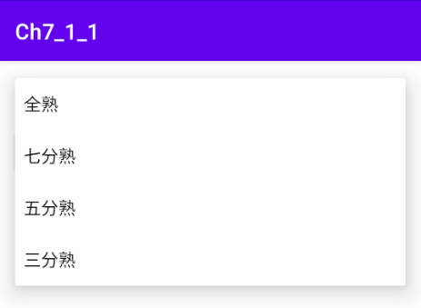
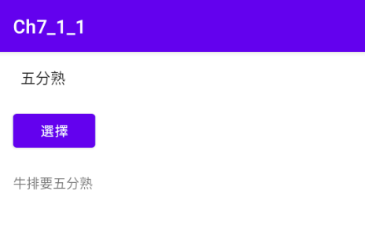
7-1-1 建立Spinner元件
      Android Studio專案：Ch7_1_1
在Android應用程式建立牛排點餐單，使用Spinner元件選擇幾分熟後，按下按鈕，可以在下方顯示選擇的項目，其執行結果如下圖所示：

Slide 8
7-1-2 Spinner元件的選取項目事件-說明
Spinner元件的選取項目事件是當使用者選取項目就觸發此事件，活動類別需要實作OnItemSelectedListener介面來建立傾聽者物件，此介面有：onItemSelected()和onNothingSelected()兩個介面方法。

Slide 9
7-1-2 Spinner元件的選取項目事件
      onItemSelected()方法
onItemSelected()方法是處理有選擇項目的ItemSelected事件，換句話說，當使用者選擇Spinner元件的項目，就會呼叫此方法，如下所示：
  @Override
  public void onItemSelected(AdapterView<?> adapterView,
  View view, int position, long id) {
  …
  switch (poistion) {
  case 0: // 加法
  r = v1 + v2;
  break;

Slide 10
7-1-2 Spinner元件的選取項目事件
      onItemSelected()方法
  …
  case 3: // 除法
  r = v1 / v2;
  break;
  }
  output.setText("運算結果 = " + r);
  }

Slide 11
7-1-2 Spinner元件的選取項目事件
      onNothingSelected()方法
如果Spinner元件沒有選擇項目，就是呼叫onNothingSelected()方法，如下所示：
  @Override
  public void onNothingSelected(AdapterView<?> adapterView) {
  }
上述方法的參數是Spinner元件，在本節範例並沒有使用此方法。

Slide 12
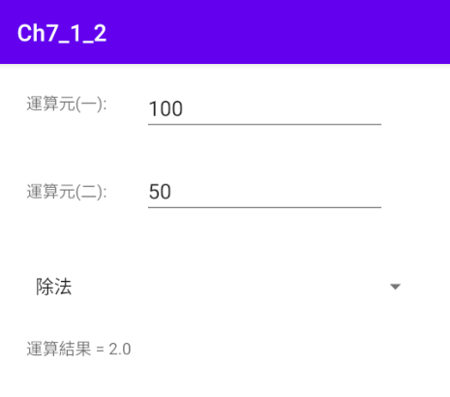
7-1-2 Spinner元件的選取項目事件
      Android Studio專案：Ch7_1_2
在Android應用程式建立四則計算機，使用Spinner元件選擇運算子來進行四則運算，其執行結果如下圖所示：

Slide 13
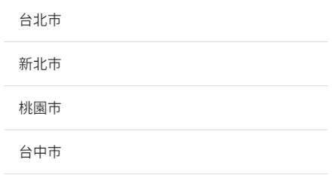
7-2 列舉清單方塊實習
      建立ListView元件
ListView元件類似Windows作業系統的清單方塊，可以用來在佈局檔建立選擇功能的使用介面。ListView元件的顯示外觀就是直接依序顯示多個項目的功能表，在Android Studio介面設計工具是選「Legacy」區段下的【ListView】項目來新增ListView元件，如下圖所示：

Slide 14
7-2 列舉清單方塊實習
      建立ListView元件
ListView元件的高度如果不足以顯示所有項目，右邊垂直桿就是標示其位置，可以捲動檢視其他項目。ListView元件的常用屬性說明，如下表所示：
屬性 | 說明
entries | 清單項目的字串陣列資源

Slide 15
7-2 列舉清單方塊實習
      ListView元件的按一下項目事件
ListView元件需要註冊OnItemClickListener傾聽者物件，所以活動類別需要實作此介面，此介面擁有1個介面方法onItemClick()，如下所示：
  @Override
  public void onItemClick(AdapterView<?> adapterView,
  View view, int position, long id) {
  TextView output = (TextView) findViewById(R.id.lblOutput);
  output.setText("你是住在: " + cities[position]);
  }

Slide 16
7-2 列舉清單方塊實習
      ListView元件的按一下項目事件
上述onItemClick()方法的參數和第7-1-2節的onItemSelected()方法相同，我們可以使用第3個參數position取得選擇項目，以此例是在TextView元件顯示選擇項目的名稱。

Slide 17
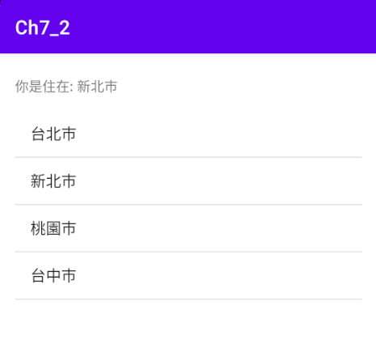
7-2 列舉清單方塊實習
      Android Studio專案：Ch7_2
在Android應用程式建立ListView元件來選擇居住的城市，其執行結果如右圖所示：

Slide 18
7-3 在下拉式選單變更顯示項目實習
      認識接合器（adapter）
如果需要在執行時才建立清單項目，我們需要使用接合器物件來變更Spinner元件的顯示項目。
接合器是一種介面物件，可以作為清單元件和資料來源之間的橋樑，我們是透過接合器從不同資料來源，建立Spinner和ListView元件的項目，使用的是ArrayAdapter接合器物件，這是使用陣列作為資料來源，如下圖所示：

Slide 19
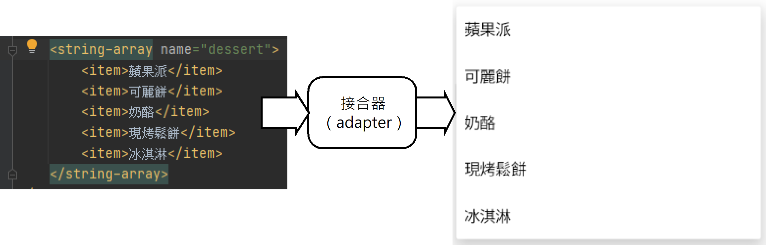

Slide 20
7-3 在下拉式選單變更顯示項目實習
      建立ArrayAdapter物件
ArrayAdapter物件可以使用字串陣列來建立清單項目。首先宣告Java字串陣列，如下所示：
  String[] courses={"美式漢堡", "特選牛排", "牛肉飯", "義大利麵"};
當建立字串陣列後（也可以使用之前的字串陣列資源來建立字串陣列，在之後有說明），就可以建立ArrayAdapter接合器物件，這是一種泛型物件，如下所示：
  ArrayAdapter<String> a1 = new ArrayAdapter<>
  (this,android.R.layout.simple_spinner_item, courses);
上述程式碼使用字串陣列建立ArrayAdapter物件（泛型是<String>字串）。

Slide 21
7-3 在下拉式選單變更顯示項目實習
      setAdapter()方法：指定使用的ArrayAdapter物件
在建立ArrayAdapter物件後，即可指定Spinner元件使用的ArrayAdapter物件，如下所示：
  sp1 = (Spinner) findViewById(R.id.spinner);
  sp1.setAdapter(a1);

Slide 22
7-3 在下拉式選單變更顯示項目實習
      setAdapter()方法：指定使用的ArrayAdapter物件
上述程式碼取得Spinner元件後，使用setAdapter()方法指定使用的ArrayAdapter物件a1。除了使用Java程式碼宣告陣列外，我們也可以使用位在「res\values\」目錄的strings.xml字串資源，如下所示：
  desserts = getResources().getStringArray(R.array.dessert);
上述程式碼使用getResources()方法取得資源後，呼叫資源的getStringArray()方法取得字串陣列資源，參數是資源索引R.array.dessert。

Slide 23
7-3 在下拉式選單變更顯示項目實習
      Android Studio專案：Ch7_3
在Android應用程式建立團購點餐單，擁有2個Spinner元件依序選擇主餐和點心，這是分別使用Java陣列和字串陣列資源配合ArrayAdapter物件來建立，執行結果如下圖：

Slide 24
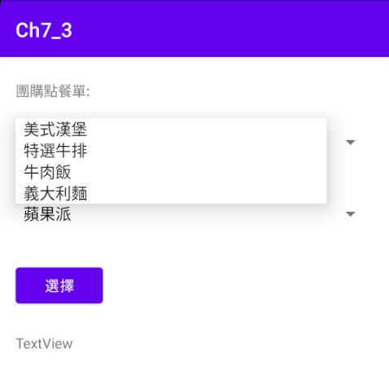
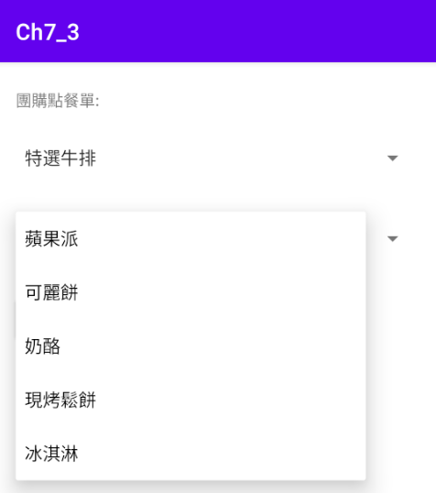
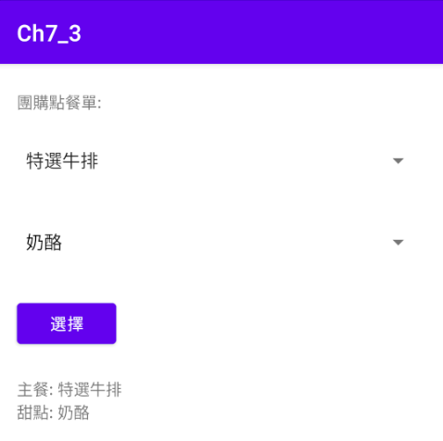

Slide 25
7-4 選項選單與動作列實習
7-4-1 認識動作列
7-4-2 建立選項選單

Slide 26
7-4-1 認識動作列 – 說明
舊版Android標題列和選項選單（options menu），在Android 3.0之後版本已經整合成動作列（action bar），這是一個固定區域用來建立一致的巡覽介面和提供使用者操作的功能，例如：選單。
Android動作列是位在活動上方的一個固定區域，一種介面元件用來顯示活動的標題文字、圖示和切換與巡覽功能，也可以用來指示Android應用程式目前所在的活動，和顯示選單（menu）。

Slide 27
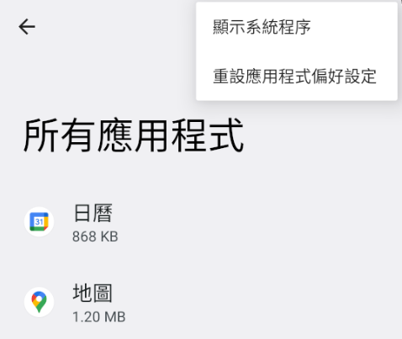
7-4-1 認識動作列
      選項選單
Android最常使用的是選項選單（options menu），當使用者按下行動裝置的實體【MENU】鍵，可以在下方顯示最多6個選項的選單。不過，目前Android行動裝置已經沒有實體【MENU】鍵，選項選單也整合至動作列成為「溢出選單」（Overflow），我們需要點選標題列最右方【垂直3點】圖示來開啟選單，如右圖所示：

Slide 28
7-4-2 建立選項選單 – 說明
Android應用程式位在上方動作列的選項選單，也稱為溢出選單，在這一節我們準備在動作列建立選項選單，並且使用介面設計工具來建立選單的選項。

Slide 29
7-4-2 建立選項選單
      將選單資源XML檔案建立成選單
Android選項選單的選項是定義在XML種資源檔案，不過，此檔案並不會自動成為選單，我們需要執行「Code>Override Methods」命令，在MainActivity類別新增onCreateOptionsMenu()方法來將選單資源建立成選單，如下所示：
  @Override
  public boolean onCreateOptionsMenu(Menu menu) {
  MenuInflater inflater = getMenuInflater();
  inflater.inflate(R.menu.menu_main, menu);
  return super.onCreateOptionsMenu(menu);
  }

Slide 30
7-4-2 建立選項選單
      處理選單的選項
在MainActivity類別需要覆寫onOptionsItemSelected()方法來判斷使用者的選擇，如下所示：
  @Override
  public boolean onOptionsItemSelected(MenuItem item) {
  switch(item.getItemId()) {
  case R.id.toF:
  …...
  break;
  (下一頁接續)

Slide 31
  (承接上一頁)
  case R.id.toC:
  …...
  break;
  }
  return super.onOptionsItemSelected(item);
  }

Slide 32
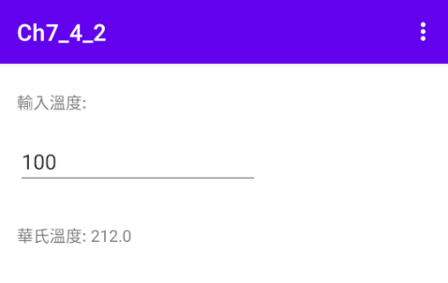
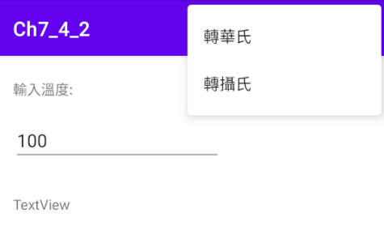
7-4-2 建立選項選單
      Android Studio專案：Ch7_4_2
在Android應用程式建立選項選單，選單擁有2個選項，可以將輸入溫度轉換成攝氏或華氏溫度，其執行結果如下圖所示：

